Slide 1
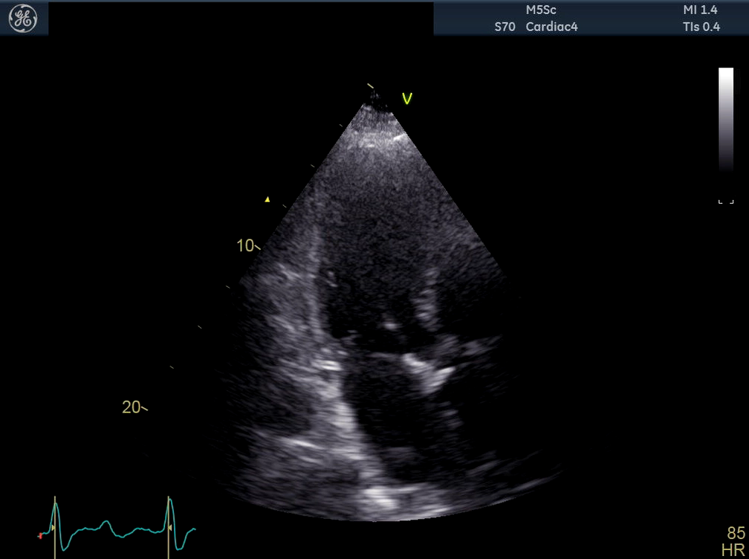
Bei einem 73 jährigen Patienten wurde jahrelang eine Aorten-stenose verlaufs-beobachtet

Slide 2
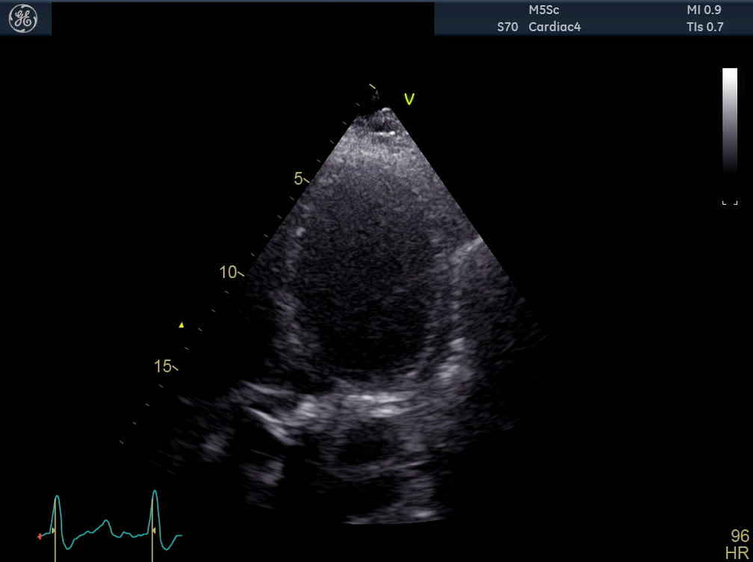
In den trans-thorakalen Ein-stellungen zeigt sich die Klappe verkalkt mit verdächtig einge-schränkter Separation.

Slide 3
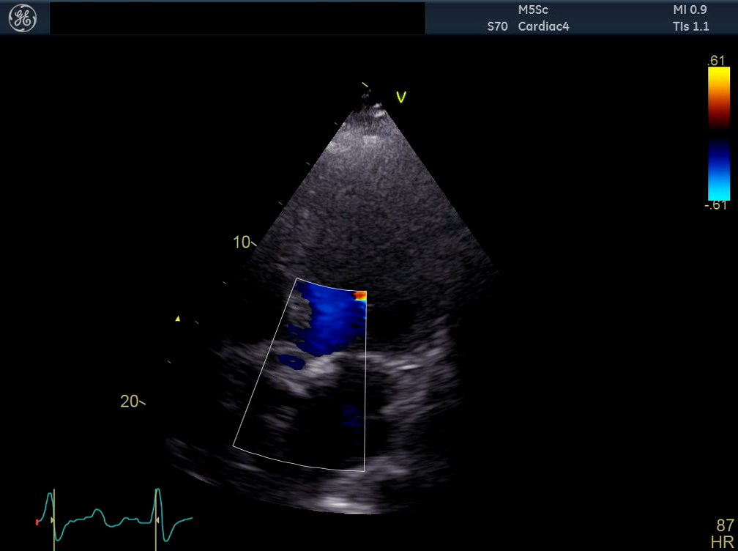
Zusätzlich besteht auch eine moderate Insuffizienz.

Slide 4
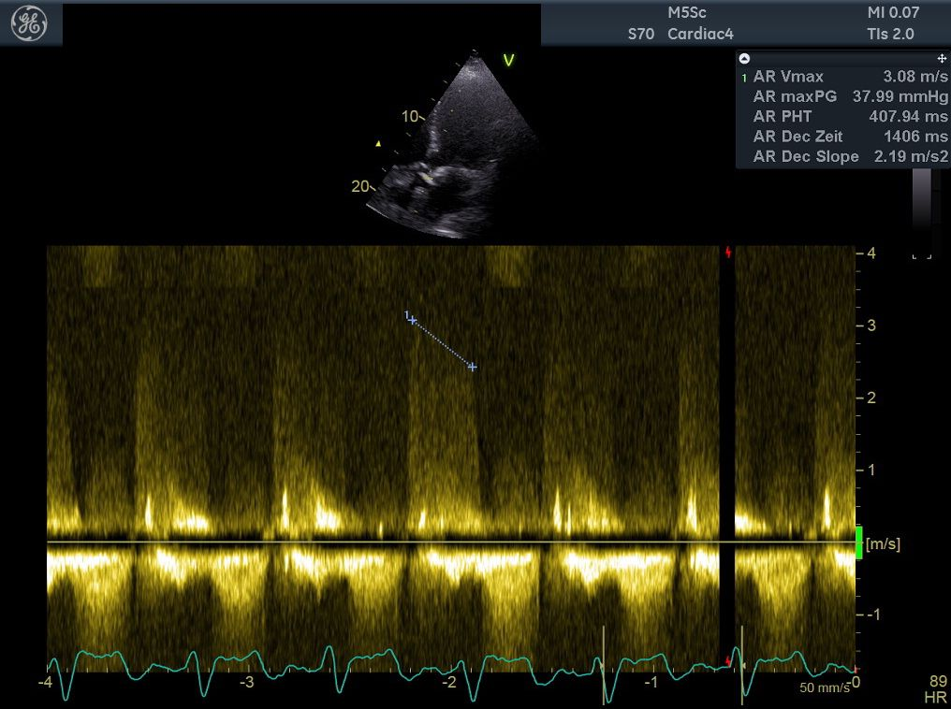
PHT AR

Slide 5
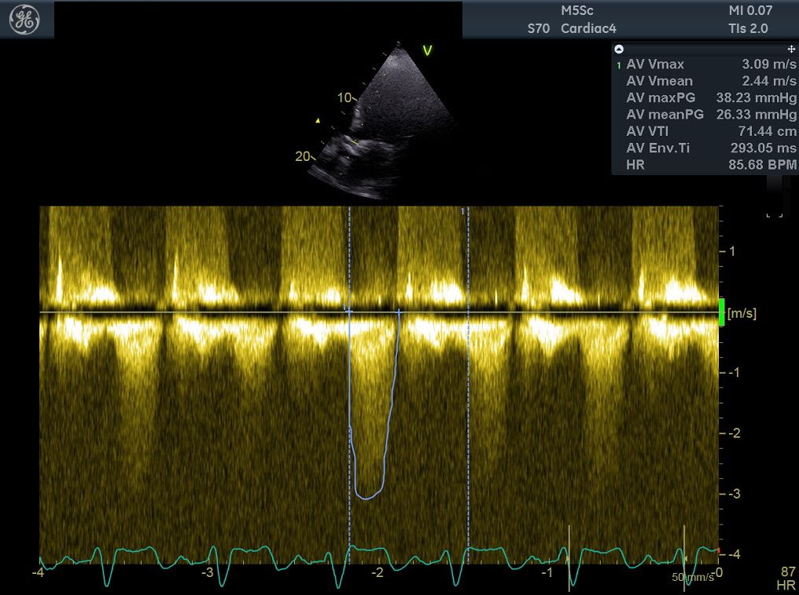
Dennoch konnte trans-thorakal nie ein Gradient abgeleitet werden , der eine hochgradige AS bewiesen hätte.

Slide 6
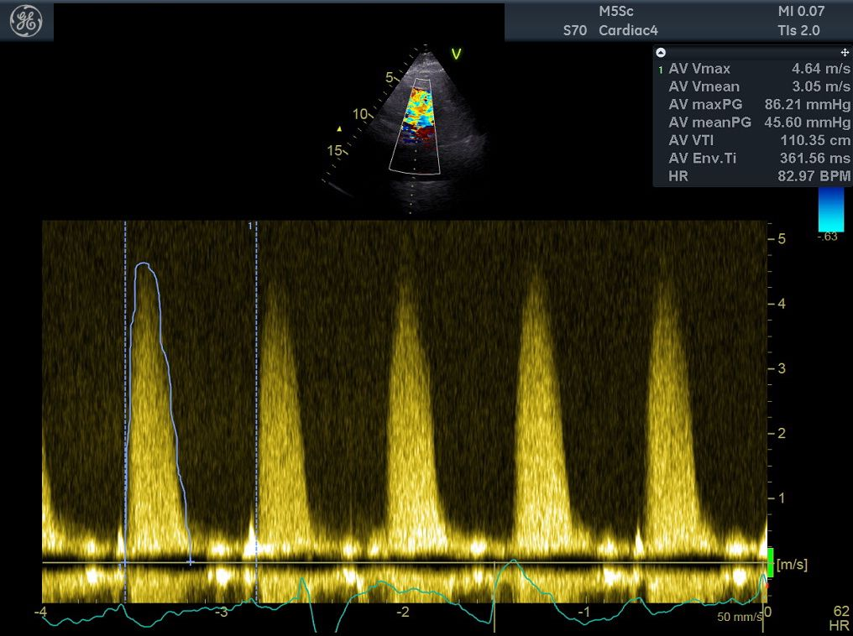
Im rechts-para-sternalen CW-Doppler in Rechts-seitenlage zeigte sich allerdings ein eindeutiger Befund.
© Burger

Slide 7
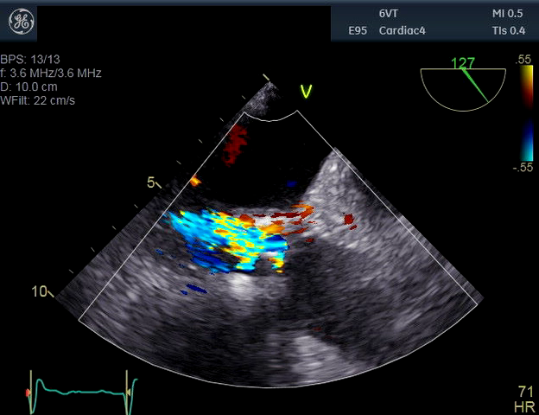
Darauf wurde eine TEE-Unter-suchung durch-geführt.

Slide 8
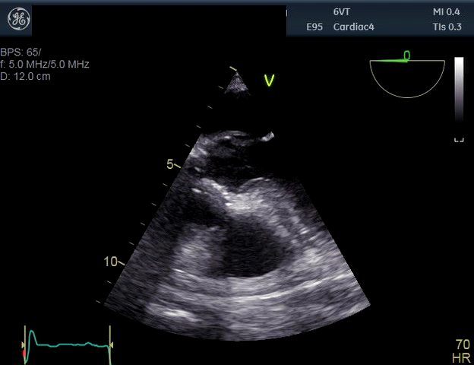
Im tiefen trans-gastrischen 5-Kammer-blick zeigte sich die starke Verkalkung der Aorten-klappe…

Slide 9
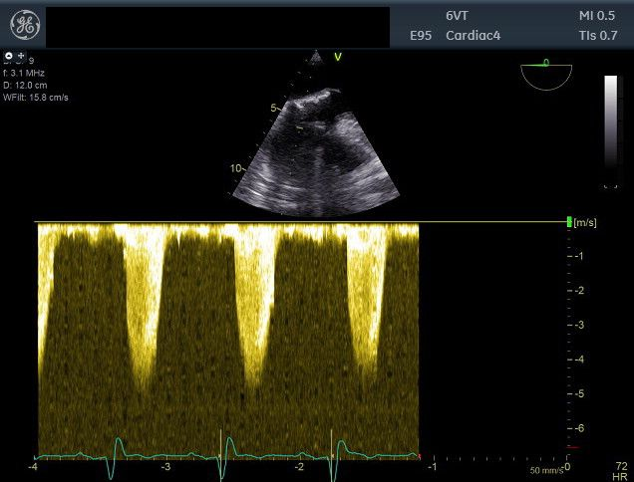
Der CW-Doppler im tiefen trans-gastrischen 5-Kammer-blick konnte die hoch-gradige Aorten- stenose bestätigen

Slide 10
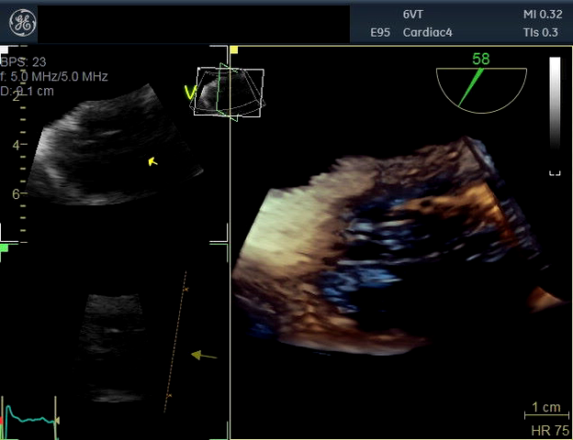
TEE 4D

Slide 11
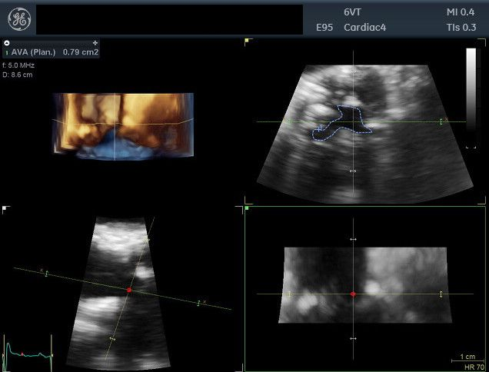
TEE 3D planimetrie

